Slide 1
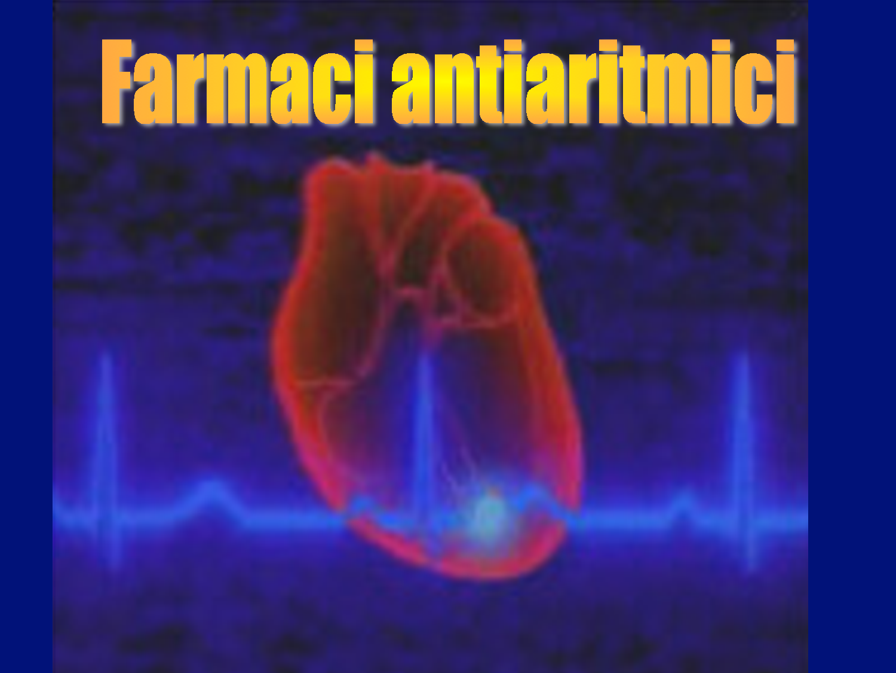

Slide 2
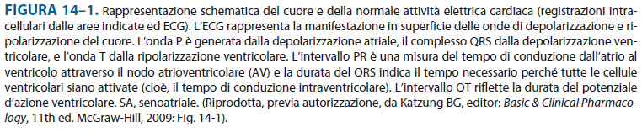
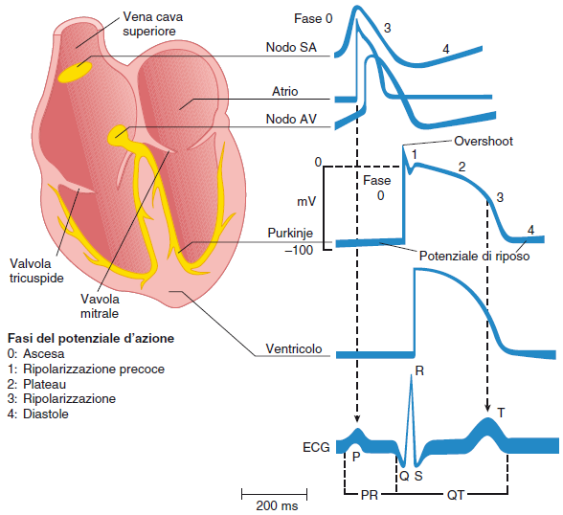

Slide 3

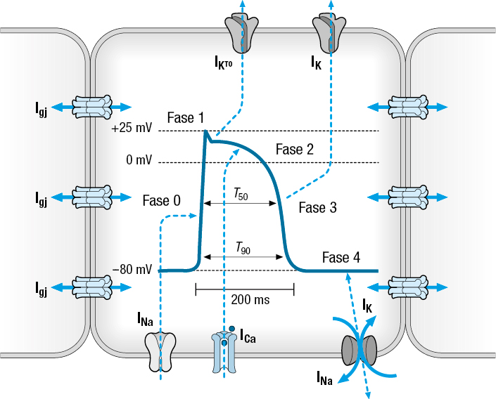
Figura 15.1 Attivazione elettrica del miocita cardiaco.

Slide 4
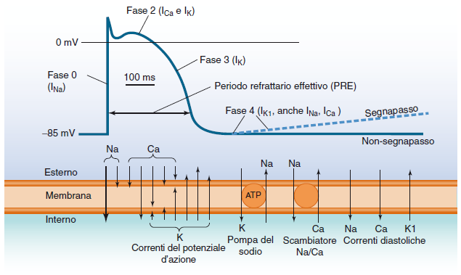
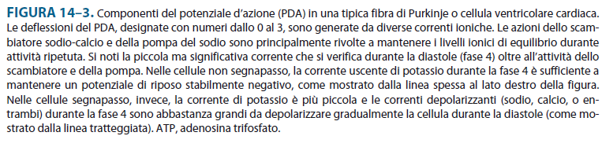

Slide 5
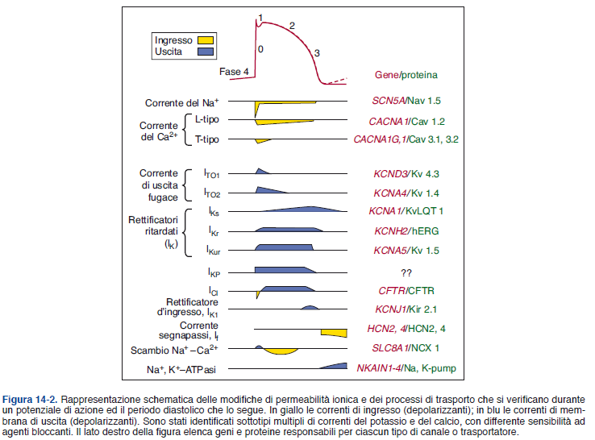

Slide 6
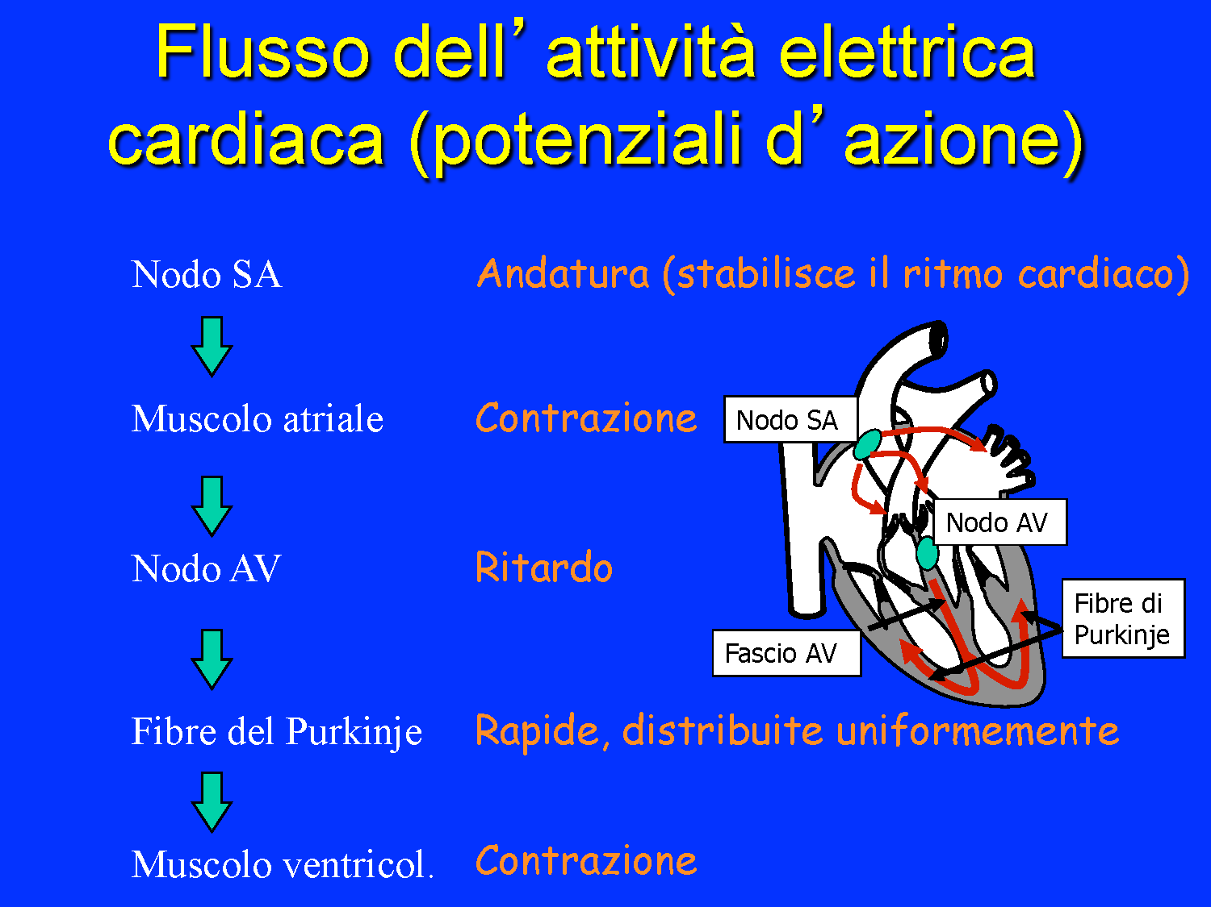

Slide 7
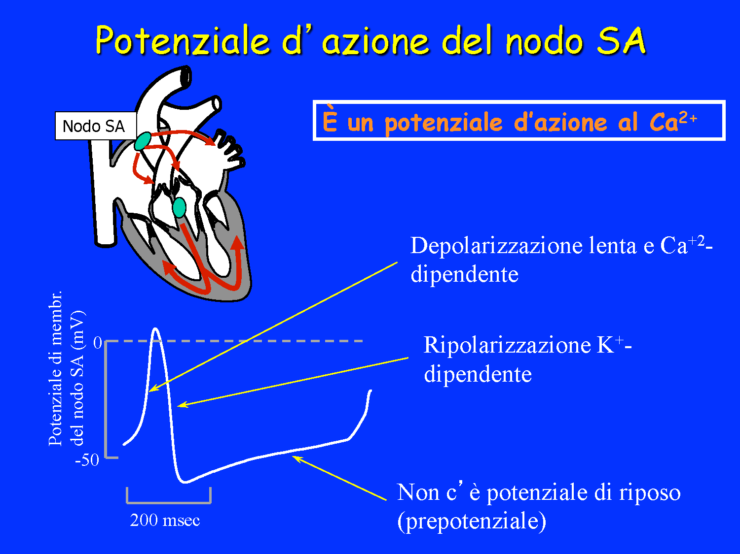

Slide 8
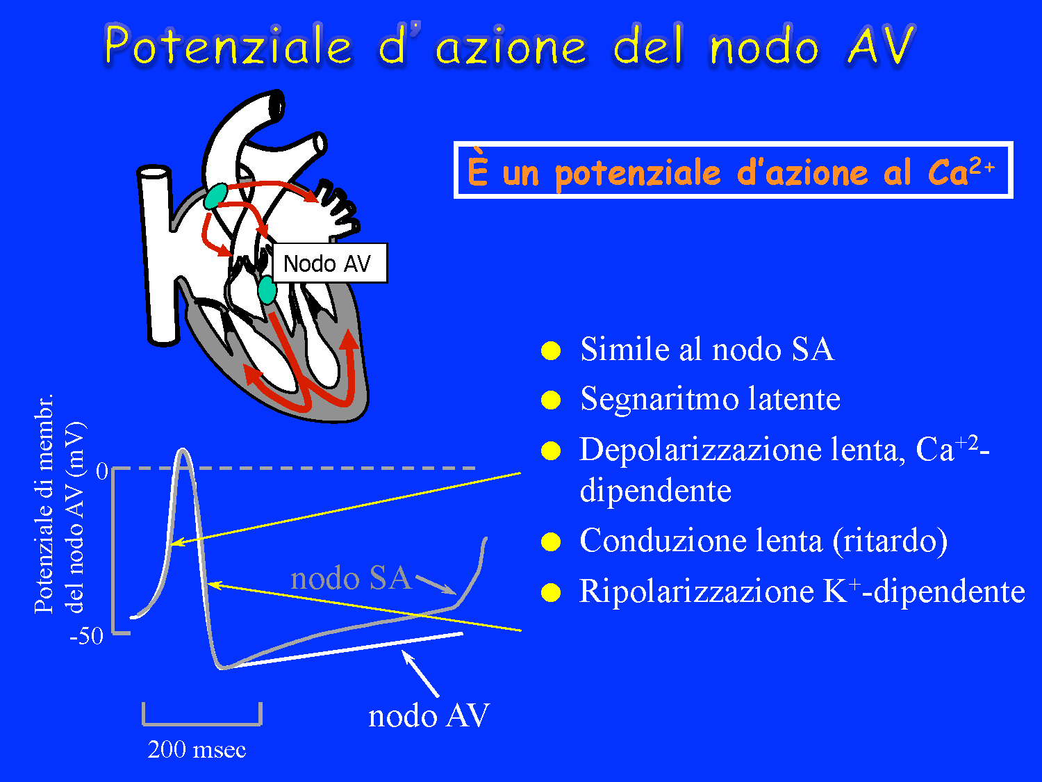

Slide 9
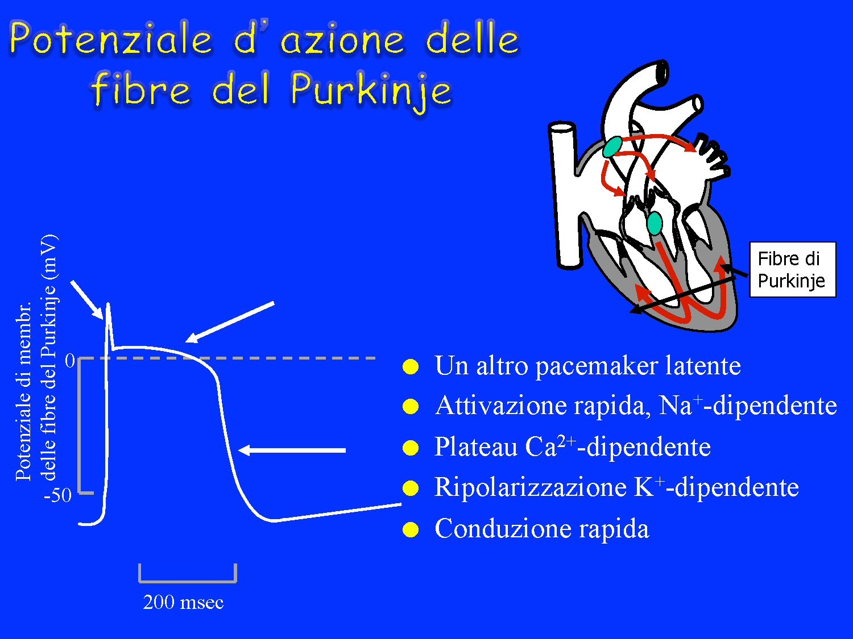

Slide 10
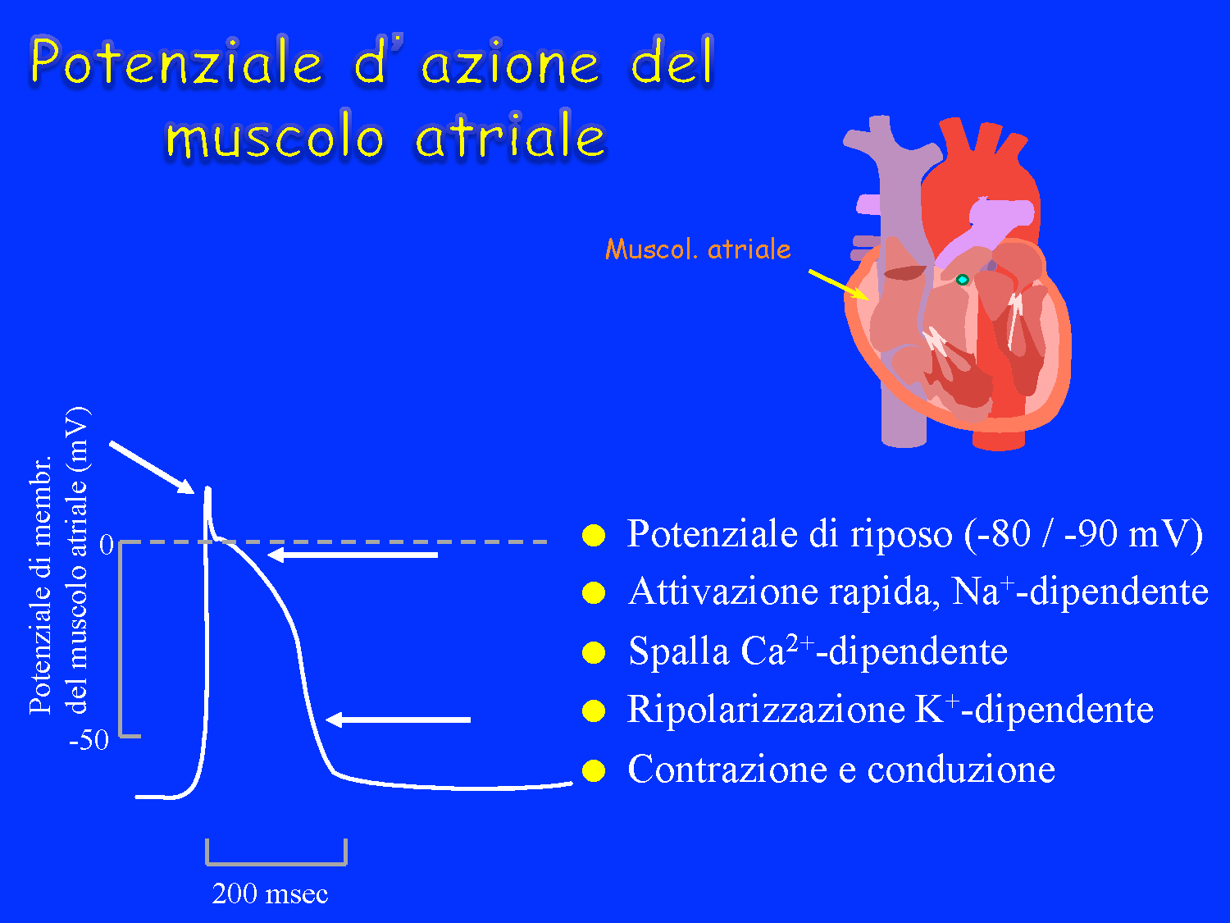

Slide 11
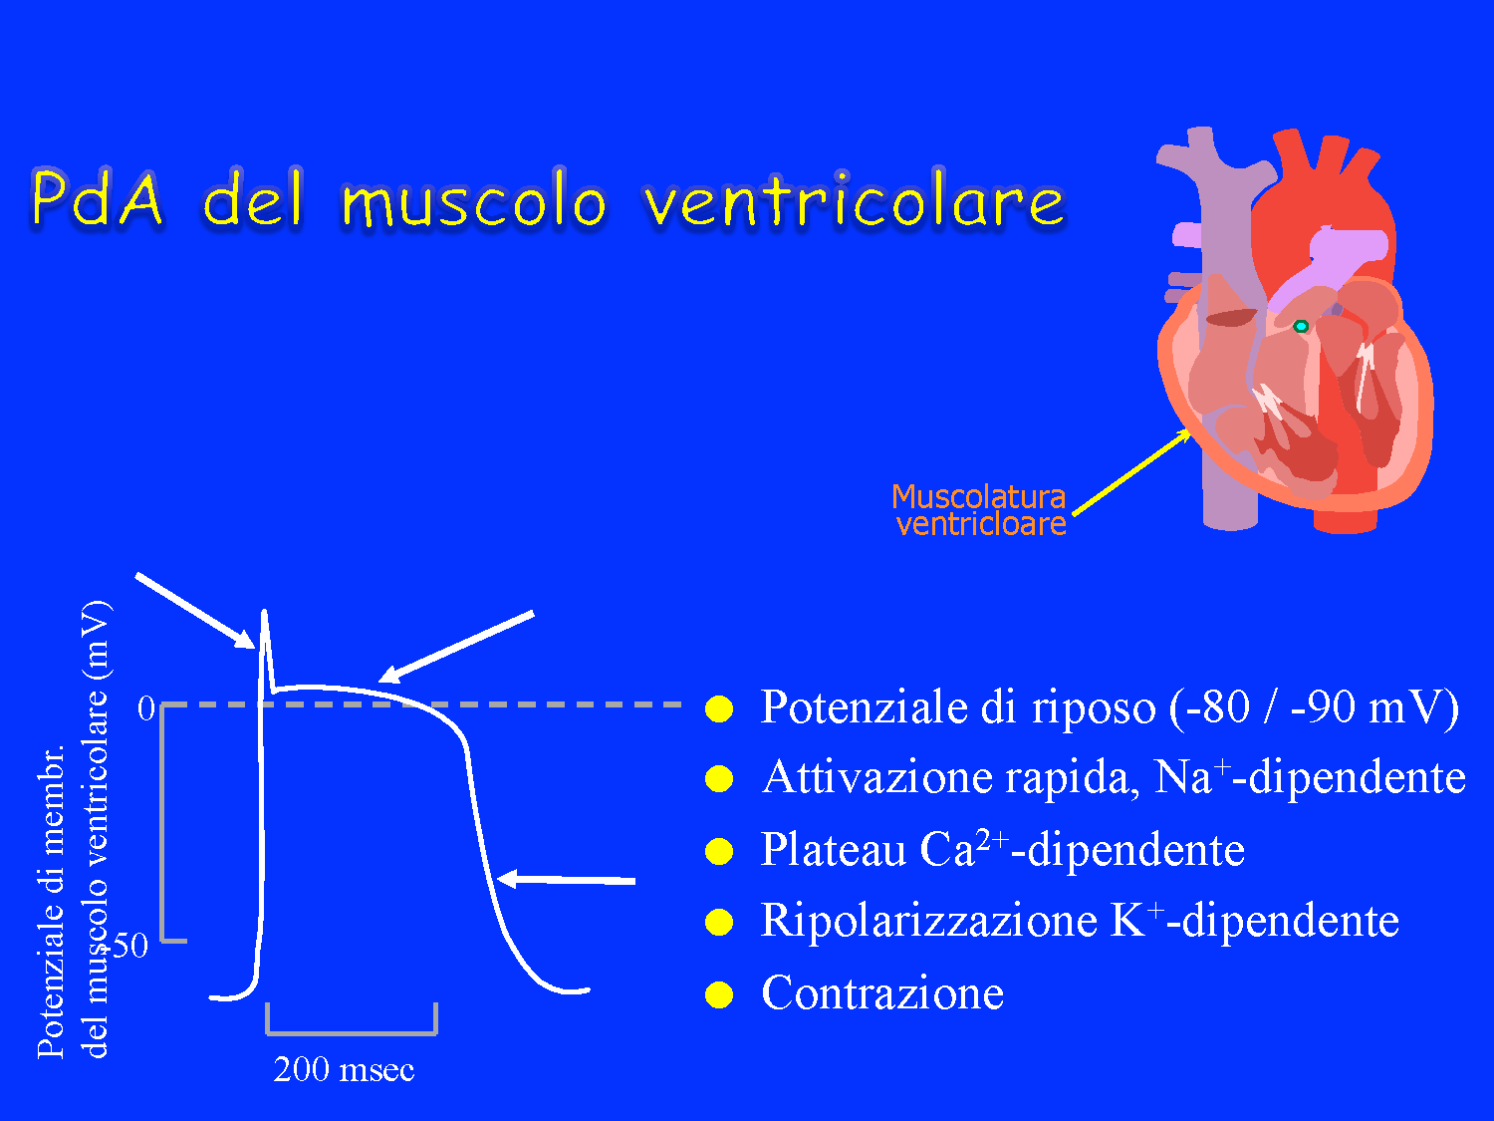

Slide 12
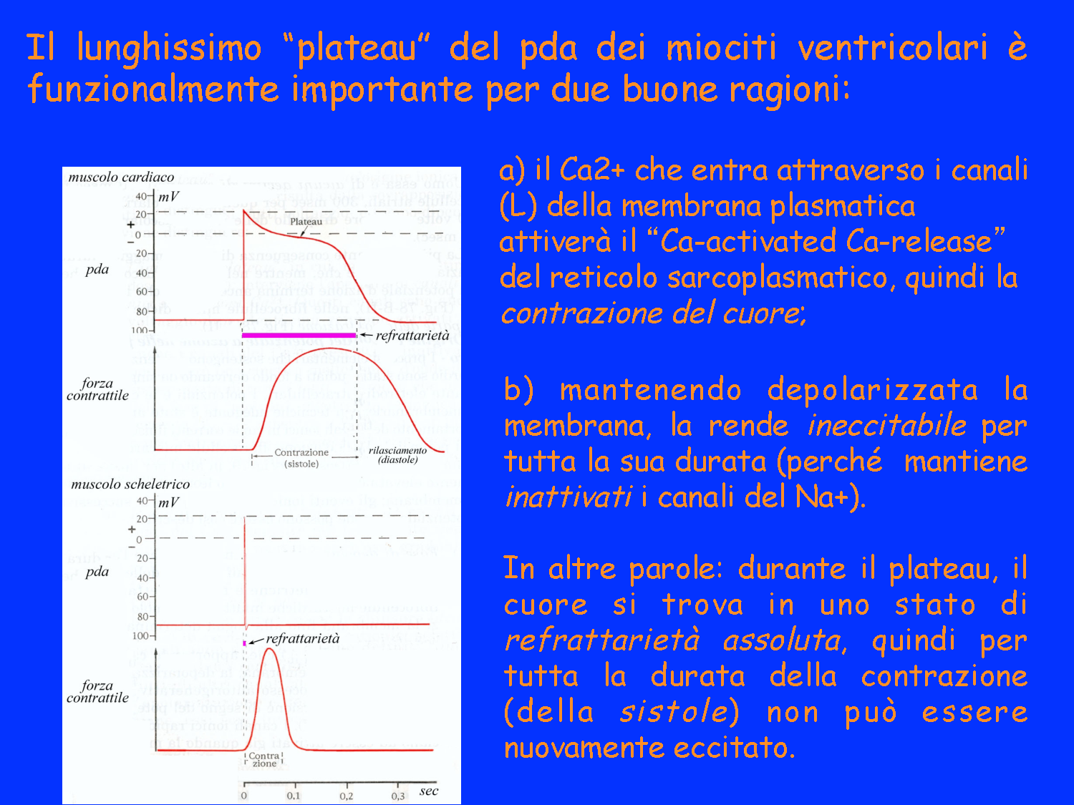

Slide 13
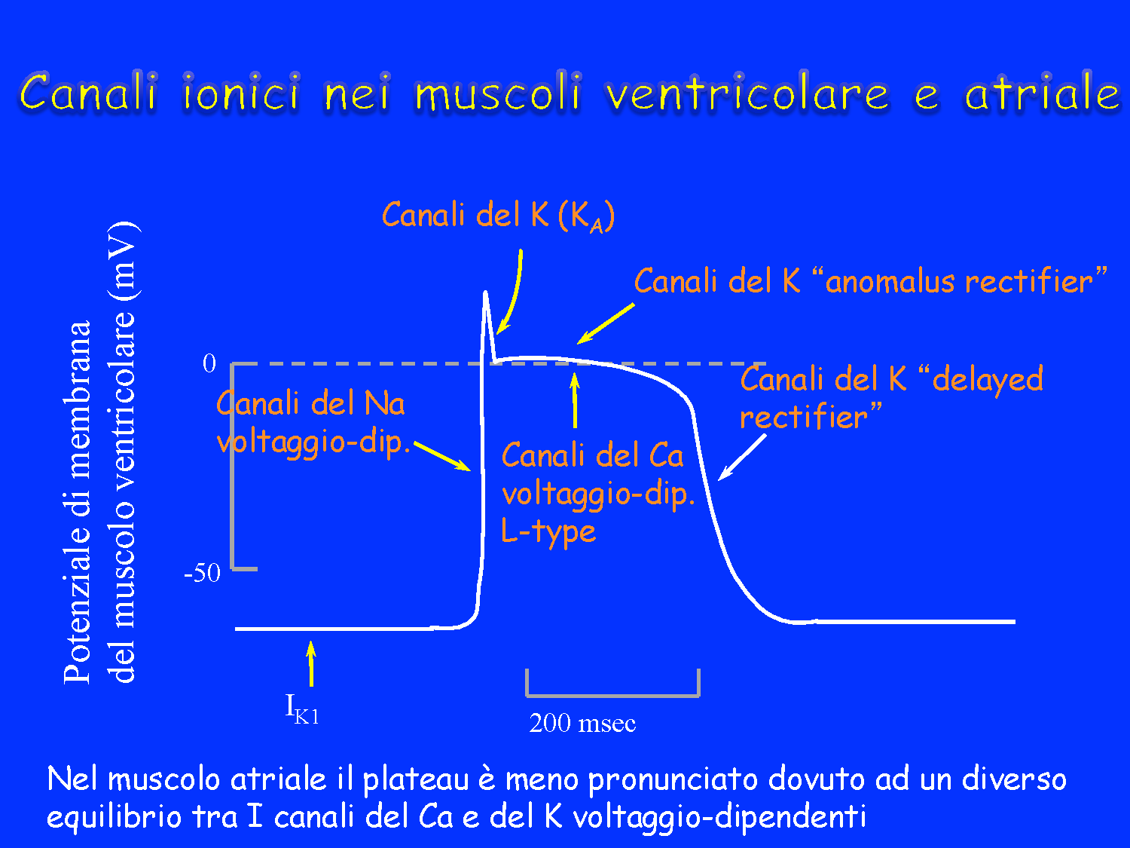

Slide 14
ALTERAZIONI CARDIACHE
Per aritmia s'intende un'anormalità:
della frequenza del battito (tachicardia atriale o ventricolare, flutter atriale)
della sua regolarità (extrasistoli, fibrillazioni)
della sede di origine dell'impulso cardiaco (foci ectopici)
un disturbo nella conduzione dell'impulso (blocco atrio-ventricolare).
Le aritmie sono in genere classificate sulla base dei criteri elettrocardiografici:

Slide 15
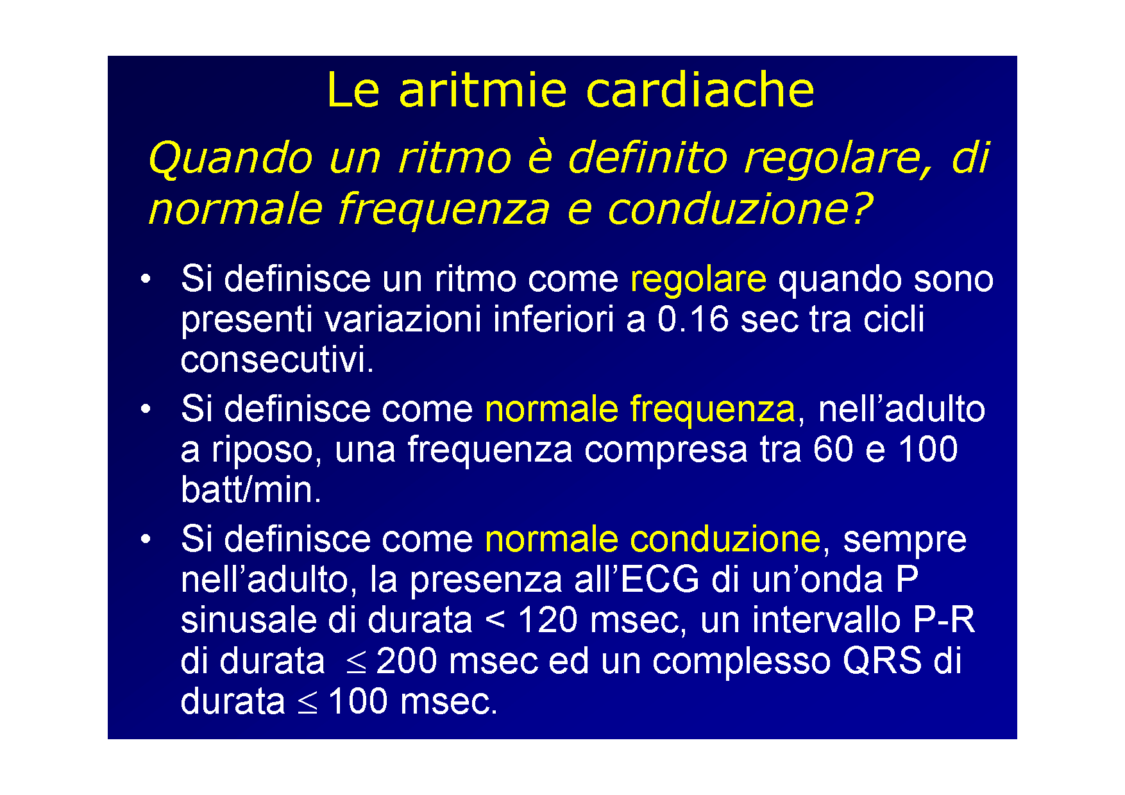

Slide 16
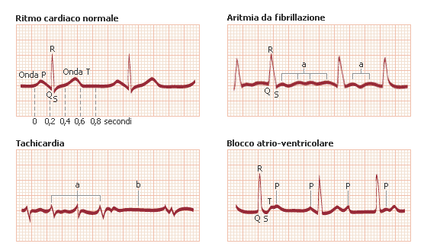
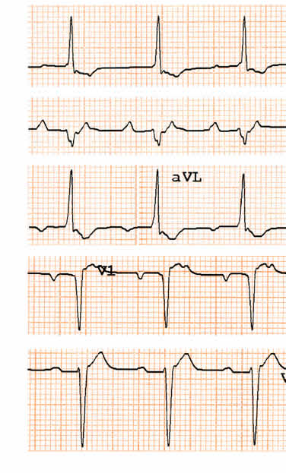
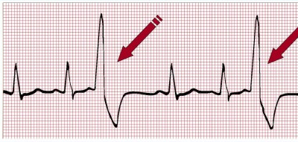
Flutter
Extrasistole

Slide 17
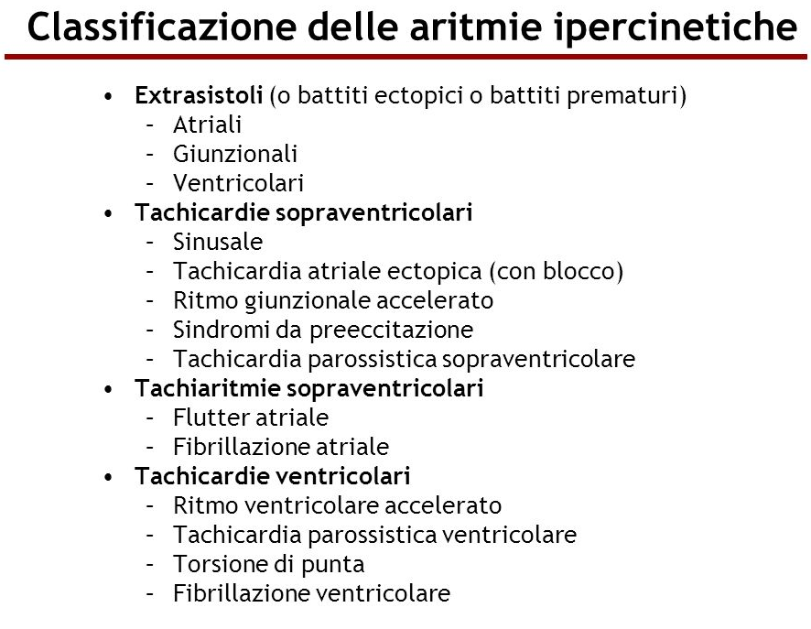
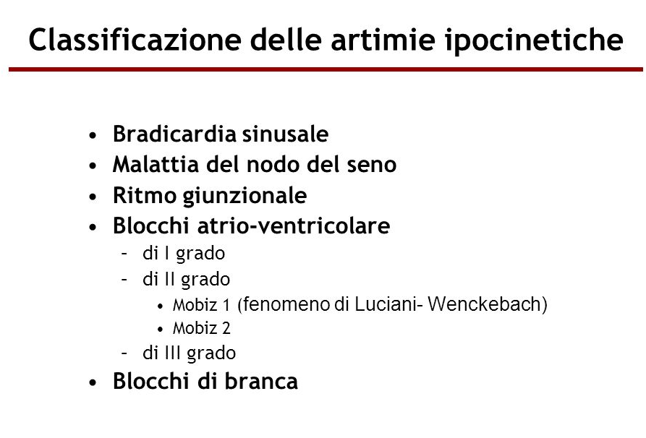


Slide 18
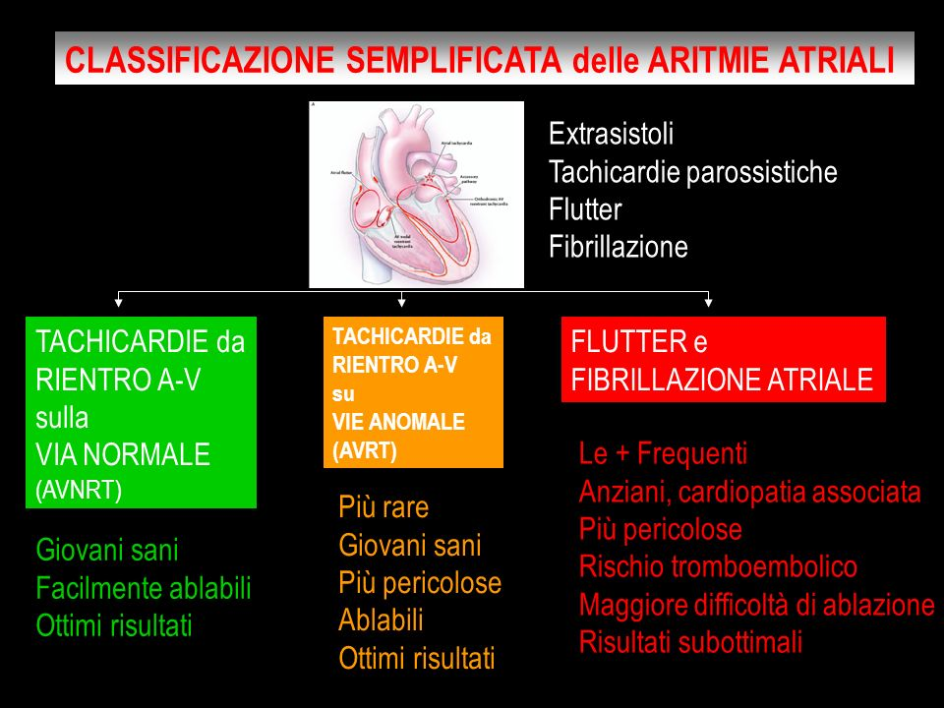

Slide 19
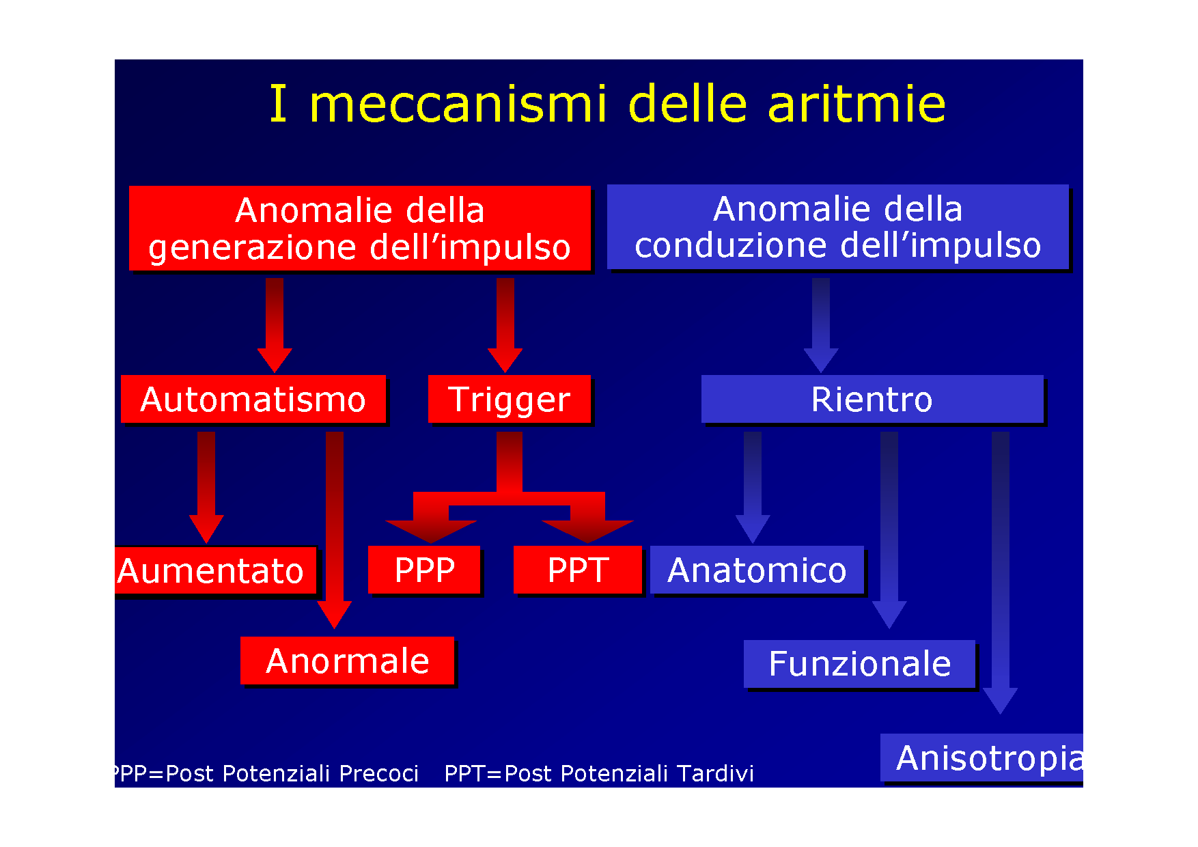
Anisotropia= non omogeneità elettrica delle miofibrille dal punto di vista geometrico

Slide 20
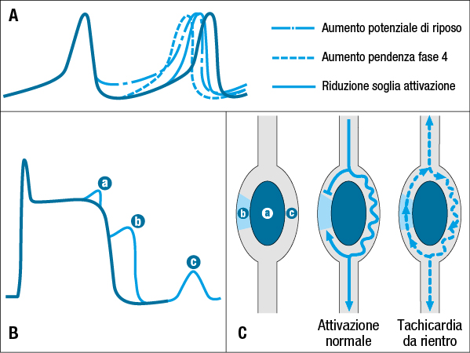
Meccanismi delle aritmie.
A: aumentato automatismo di pacemaker latenti, B: postpotenziali (a:precoci, c:tardivi), C: rientro

Slide 21
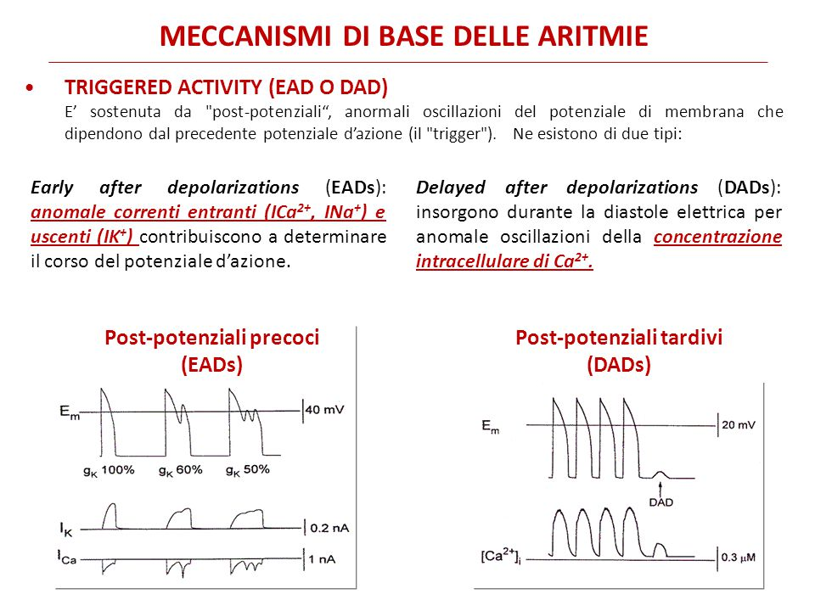

Slide 22
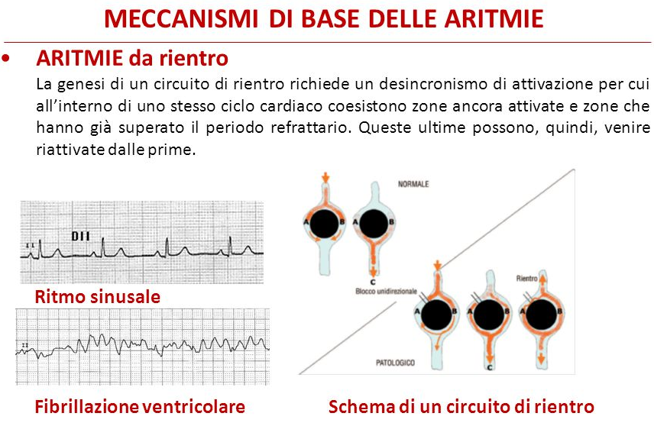

Slide 23
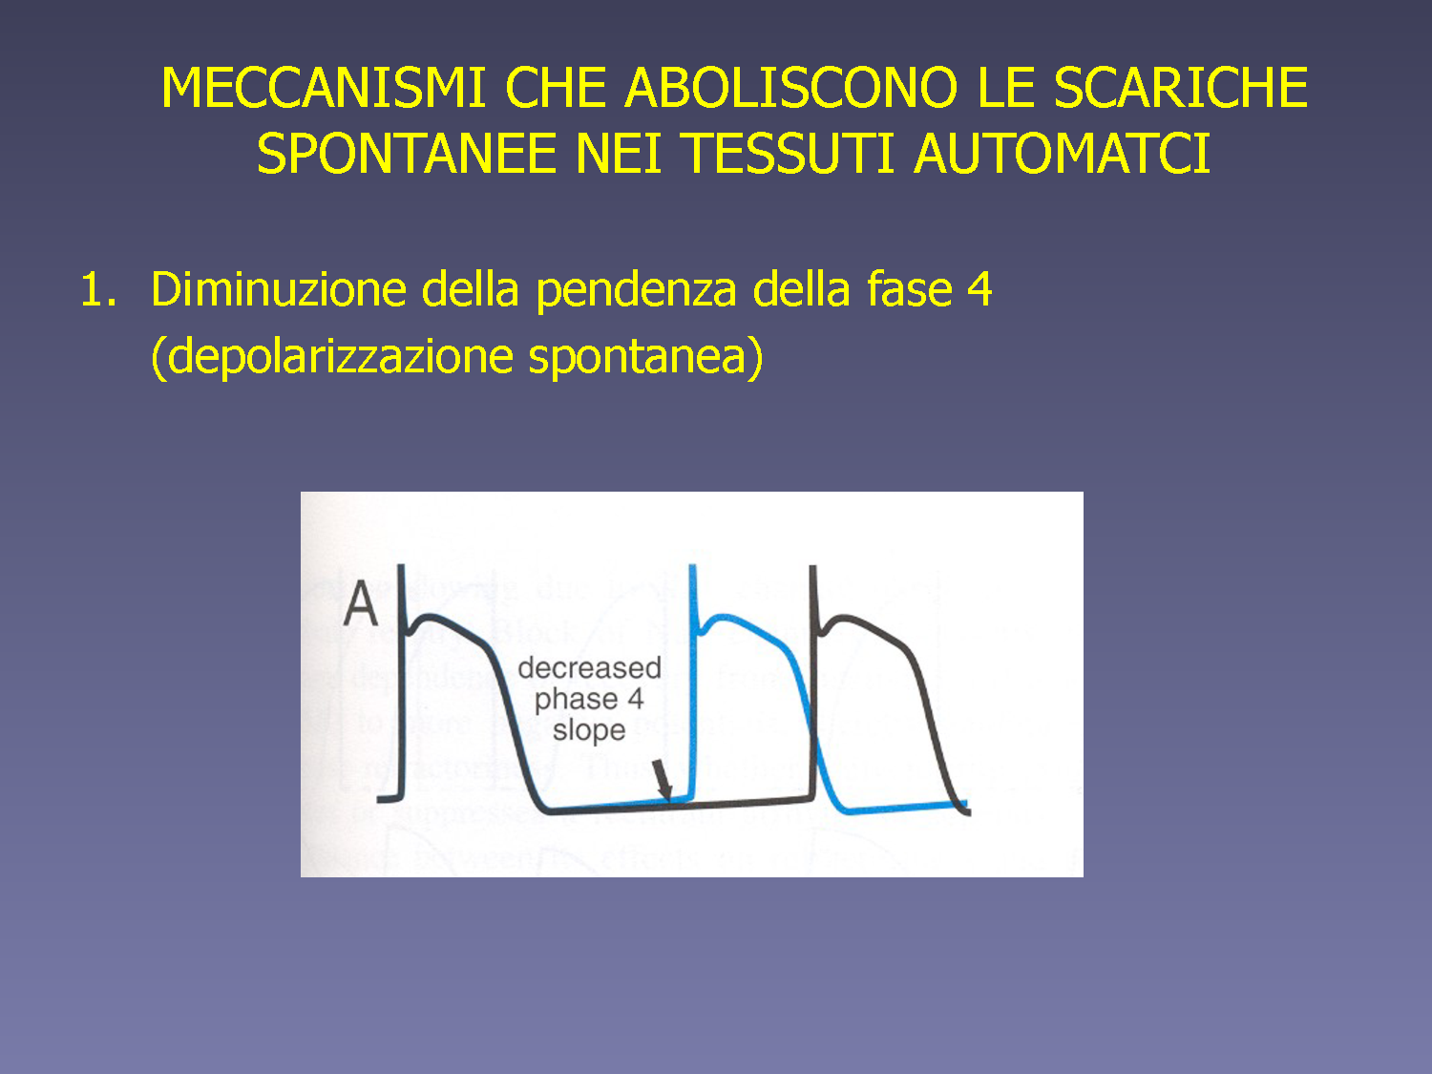
Riga nera dopo intervento

Slide 24
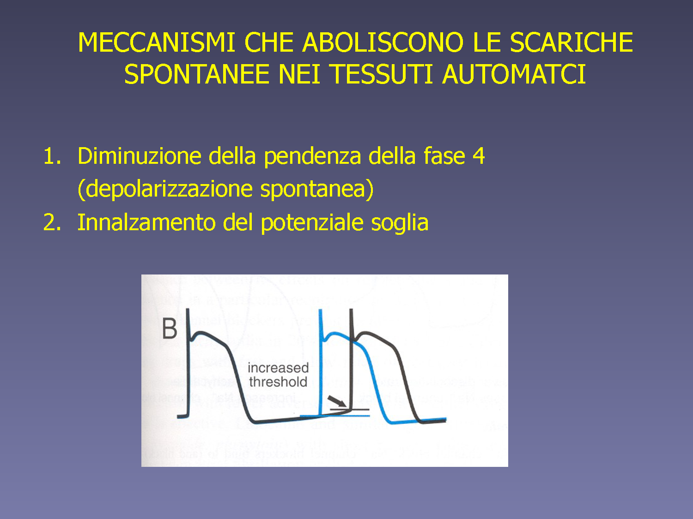
Riga nera dopo intervento

Slide 25
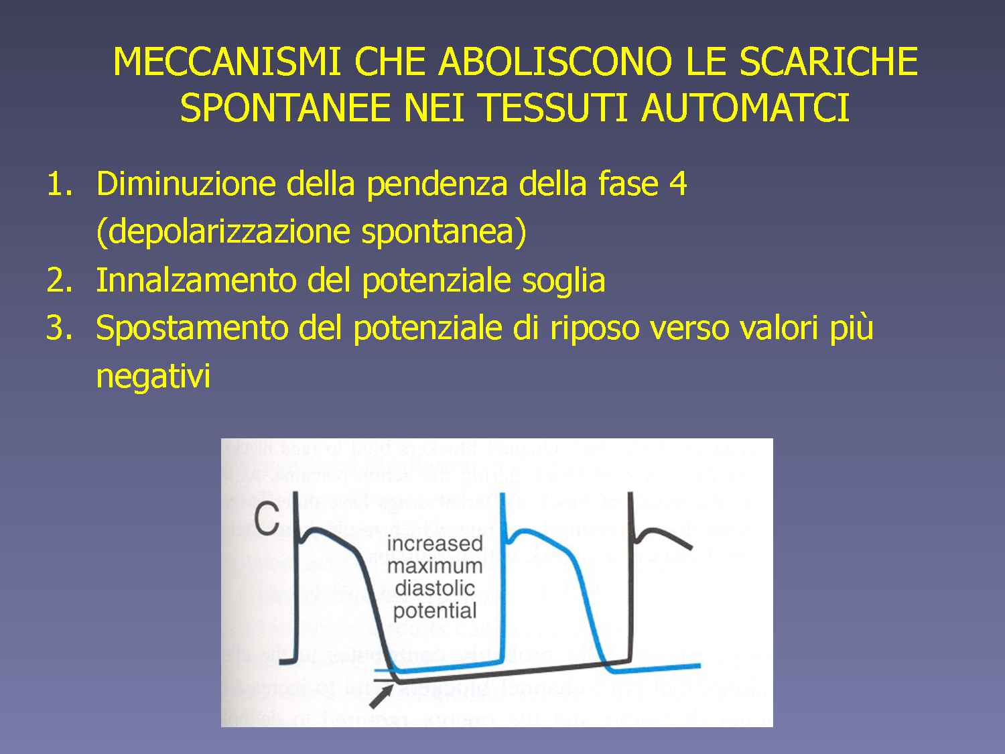
Riga nera dopo intervento

Slide 26
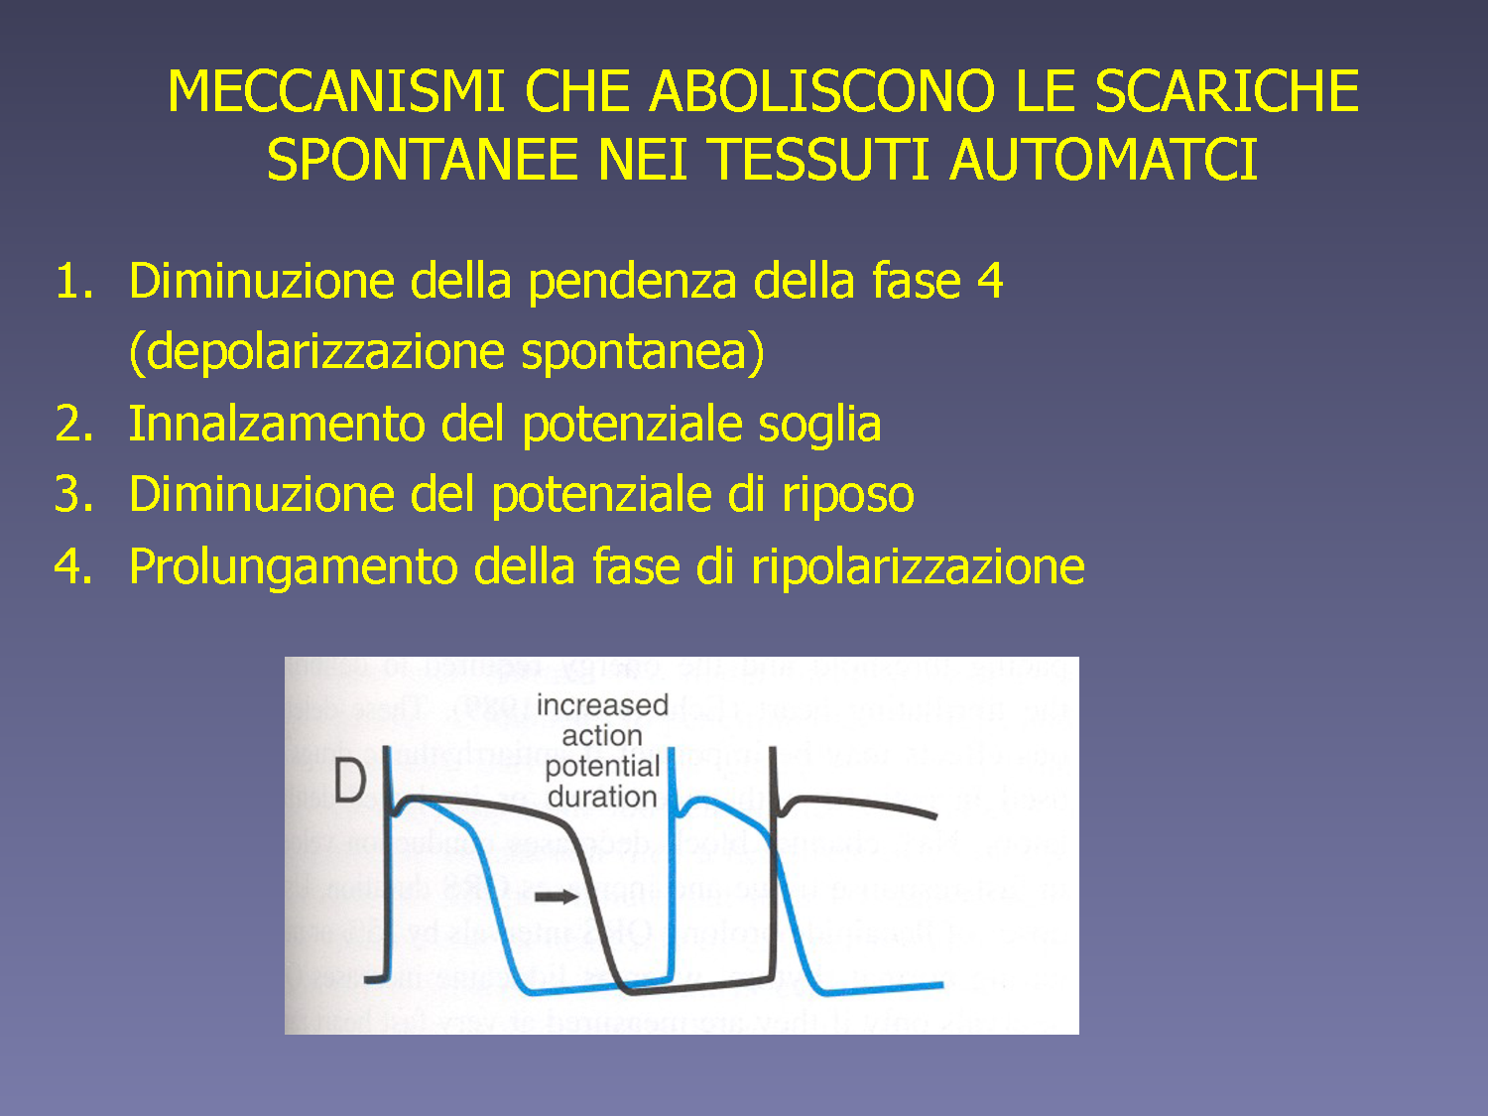
Riga nera dopo intervento

Slide 27
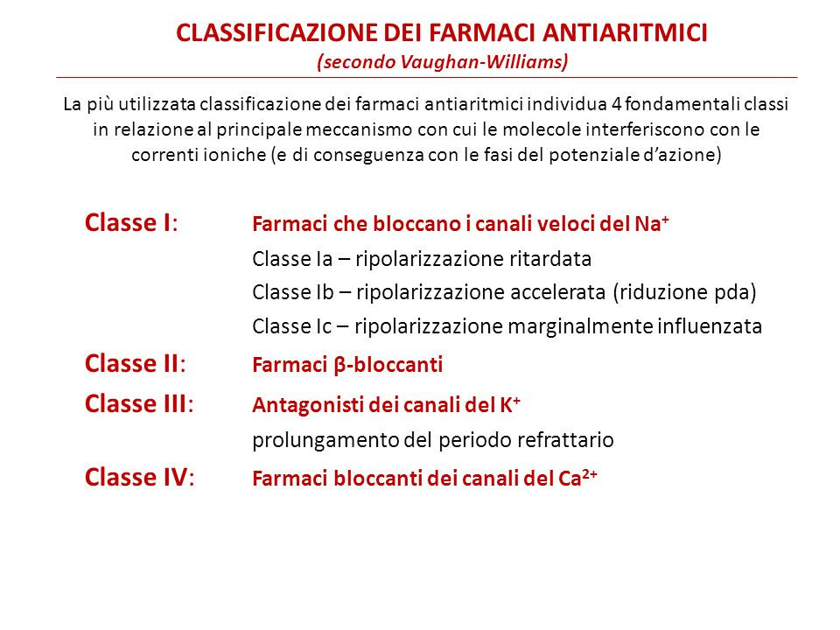

Slide 28
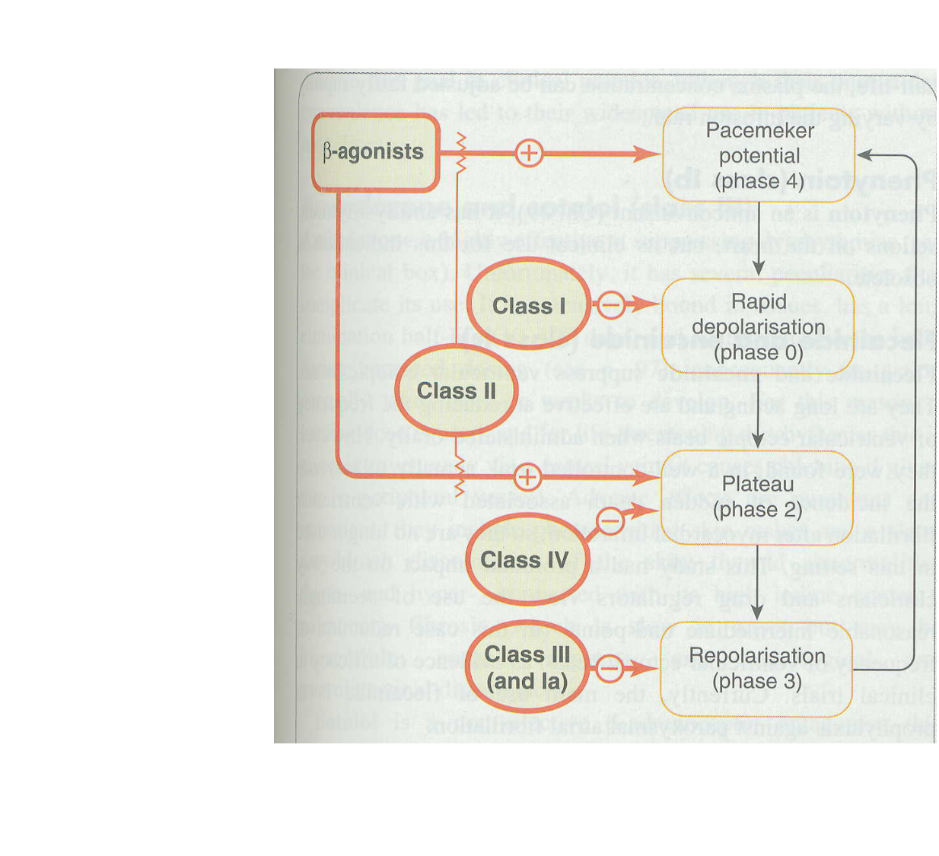

Slide 29
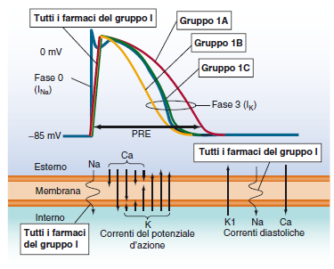
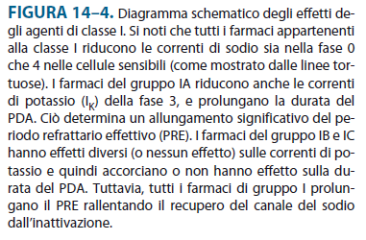
Classe I : inibizione dei canali rapidi del sodio, durante la fase 0 del potenziale d’azione

Slide 30
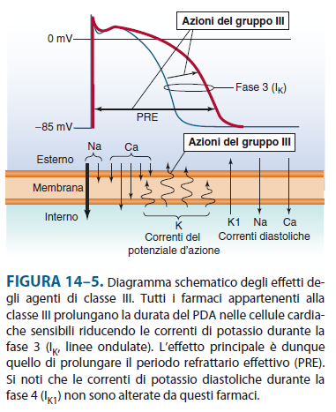
Classe III : allungamento della fase 3 del potenziale d’azione
ANTIARITMICI DI CLASSE III

Slide 31
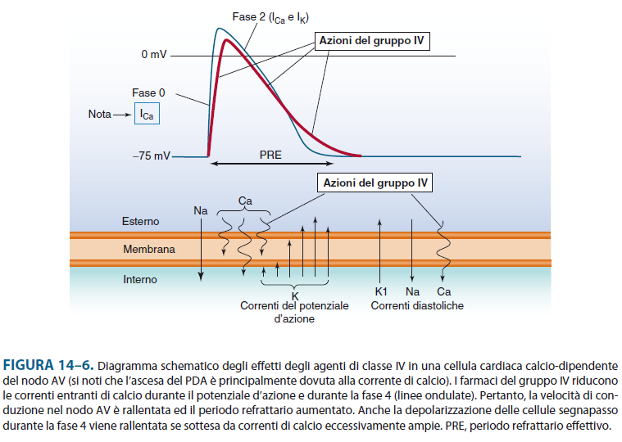
Classe IV : inibizione dei canali lenti del calcio, con conseguente riduzione della velocità di conduzione e allungamento del periodo refrattario

Slide 32
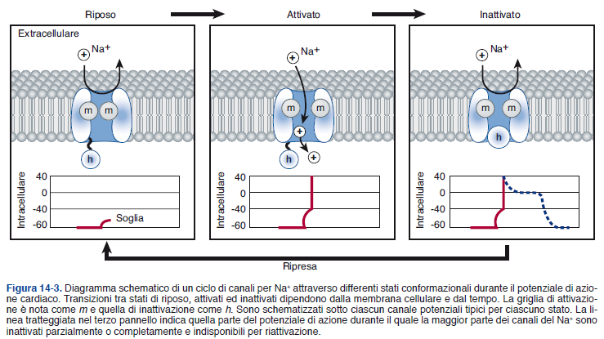
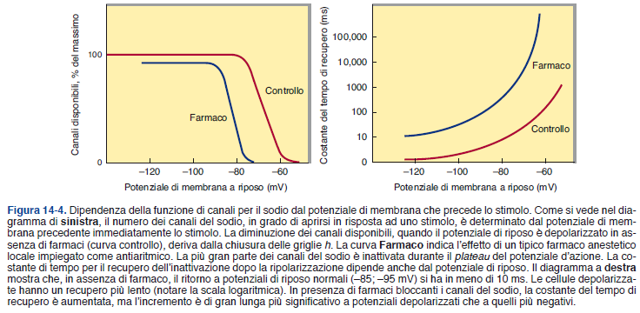

Slide 33
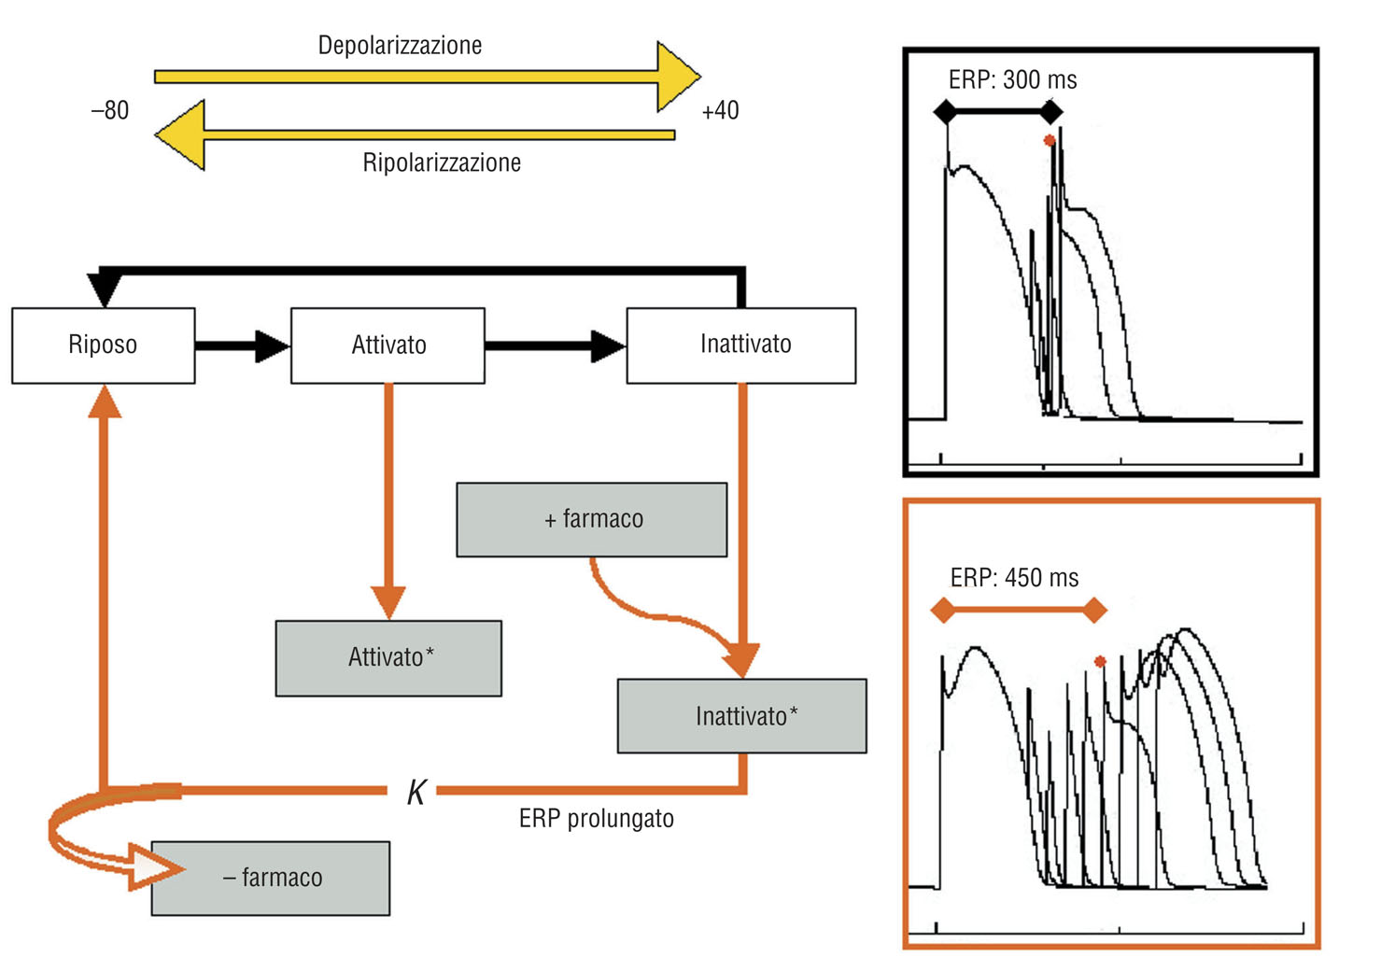
Schema generale dell’interazione voltaggio-dipendente tra un bloccante del canale del sodio e il canale stesso nelle sue diverse fasi.

Slide 34
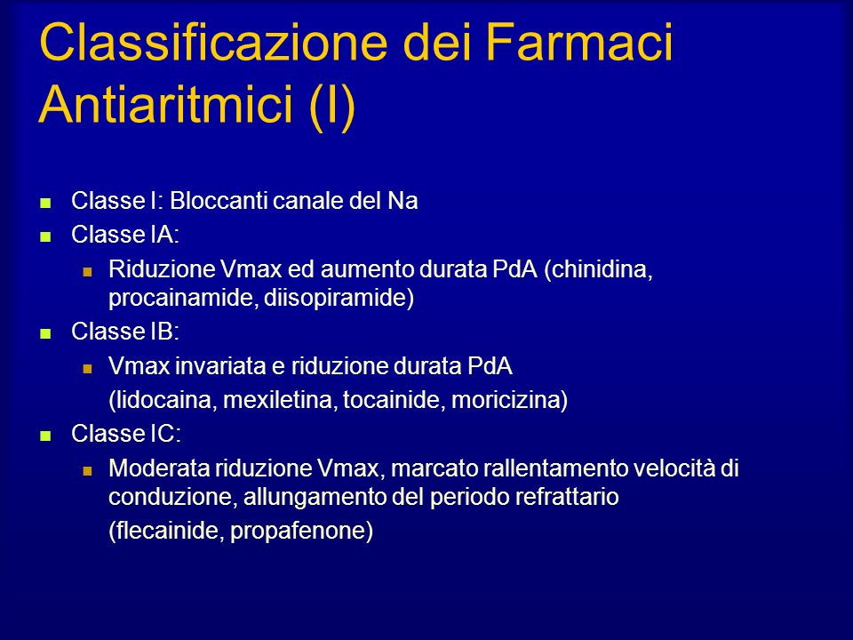
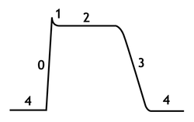

Slide 35
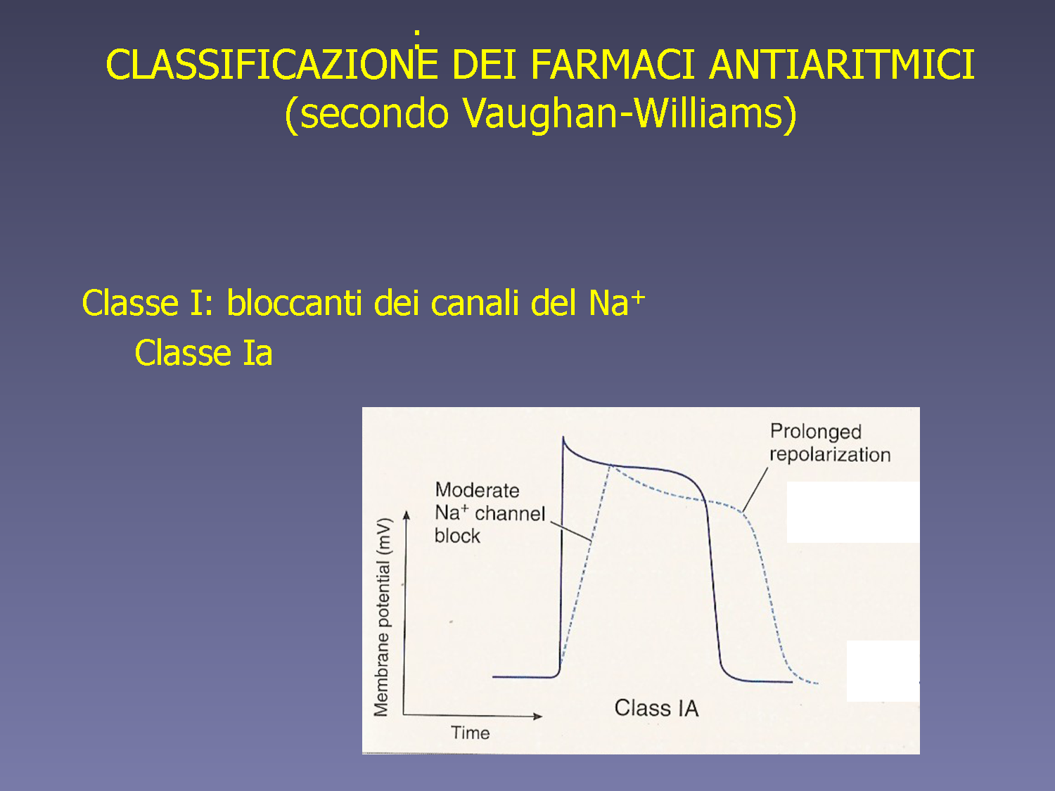

Slide 36
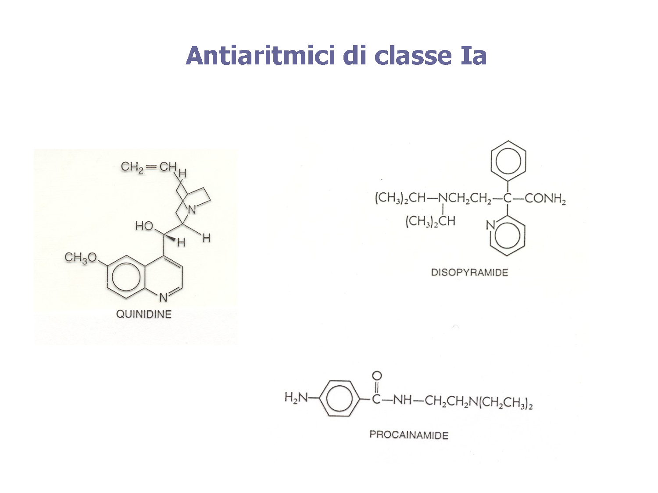

Slide 37
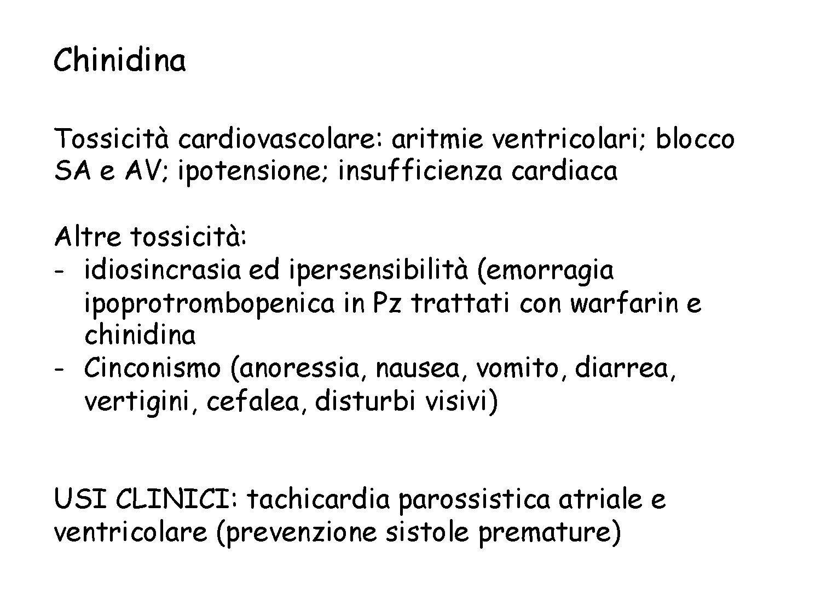

Slide 38
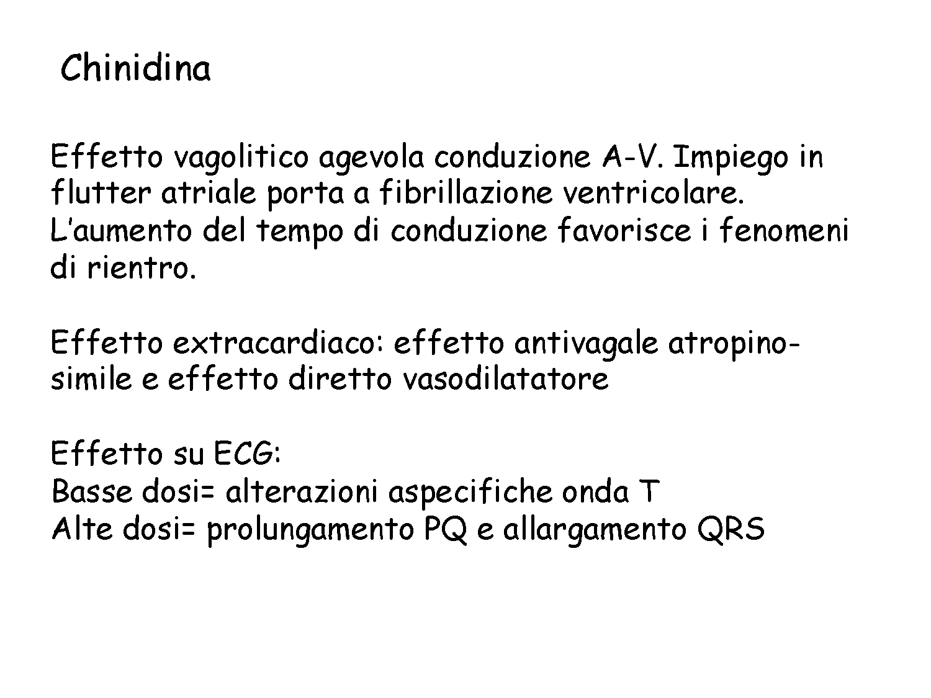

Slide 39
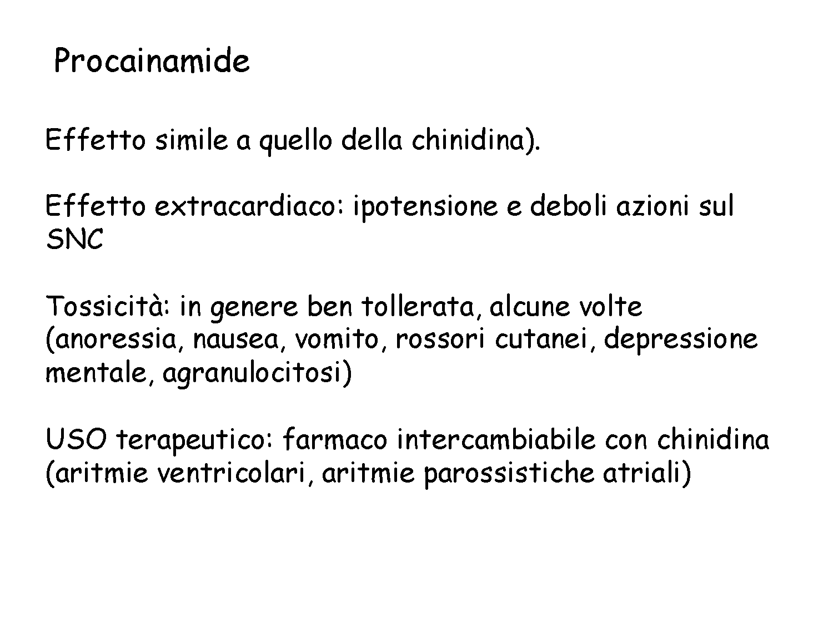

Slide 40
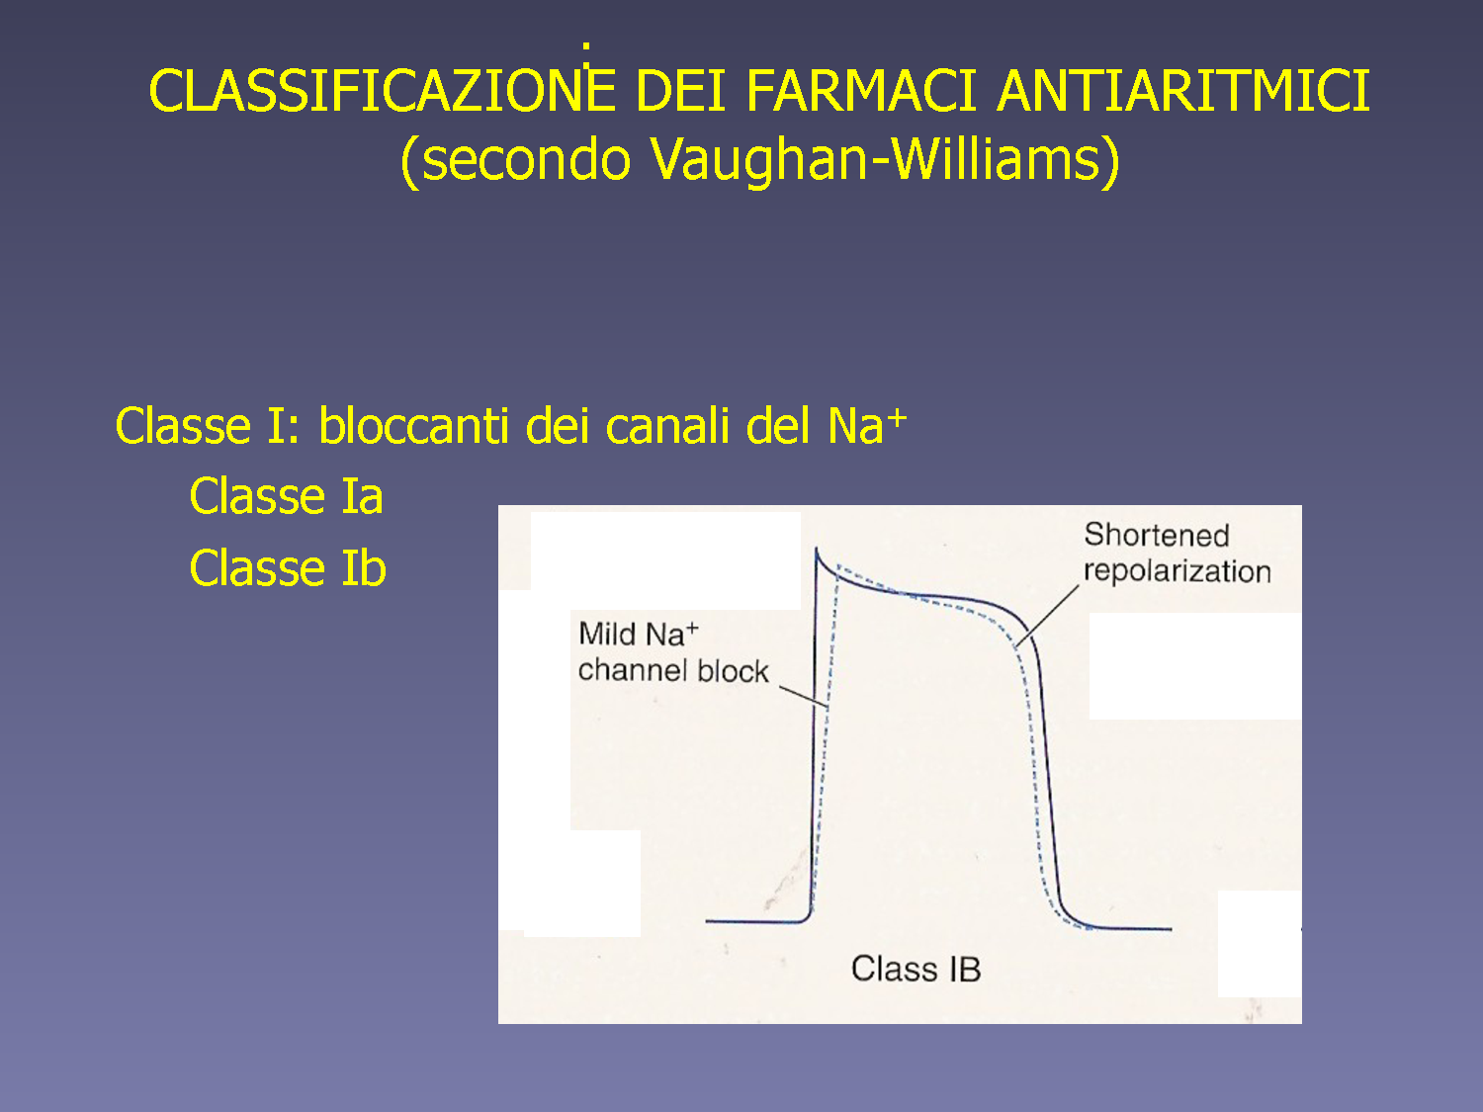

Slide 41
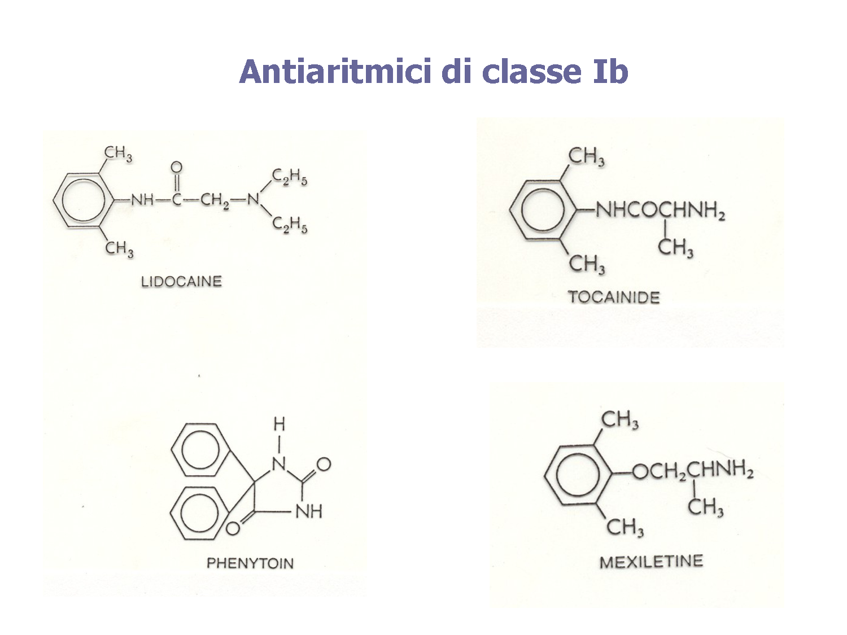

Slide 42
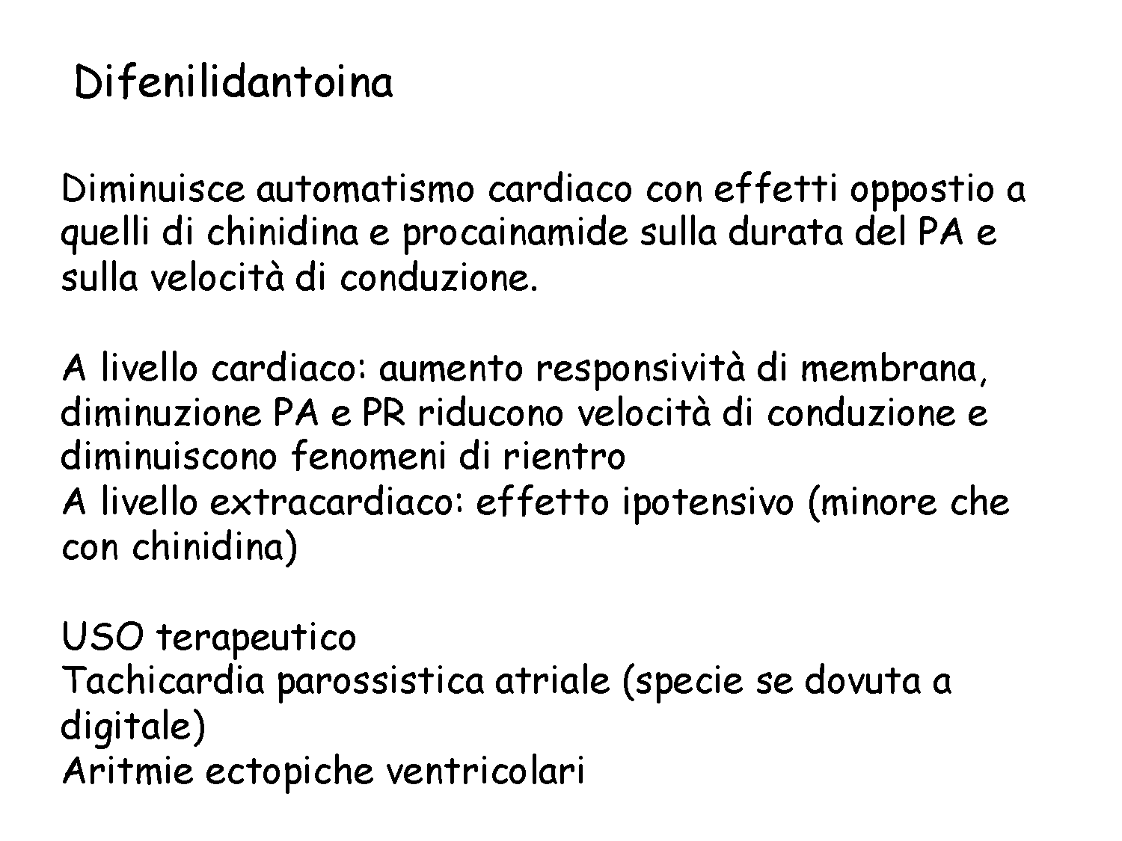

Slide 43
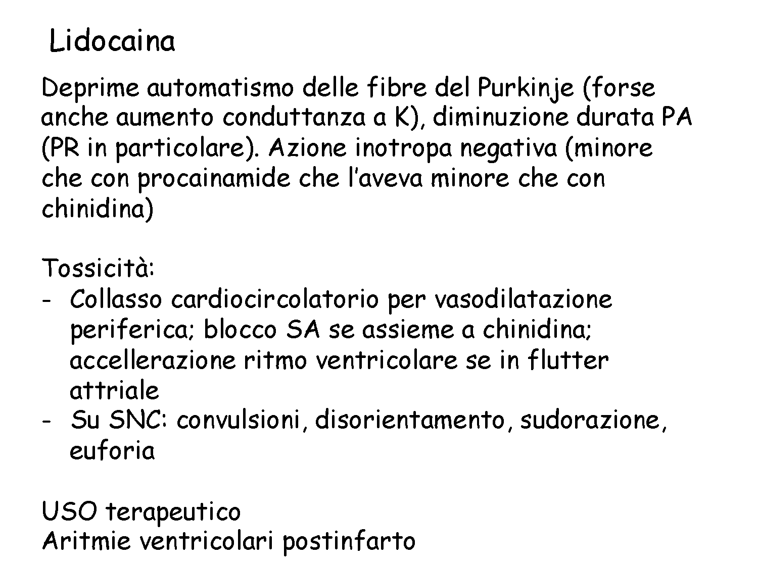

Slide 44
Mexiletina e tocainide
Hanno lo stesso ruolo della Lidocaina, ma possono essere somministrati per via orale.
Sono utilizzati soprattutto per il trattamento cronico delle aritmie ventricolari.
Reazioni avverse principali: nausea e tremori.

Slide 45


Slide 46


Slide 47
PROPAFENONE
Usata nel mantenimento del ritmo sinusale in pazienti con aritmie sopraventricolari, tra cui soprattutto la fibrillazione atriale.
Farmacodinamica
blocco dei canali del sodio (sia stato attivato sia inattivato); recupero lento
possibile blocco dei canali del potassio
effetto β-bloccante
metabolizzazione garantita dal citocromo P450 2D6 (modesti/grandi metabolizzatori)

Slide 48

fleicanide
Usata nel mantenimento del ritmo sinusale in pazienti con aritmie sopraventricolari, tra cui soprattutto la fibrillazione atriale.
Farmacodinamica
blocco dei canali del sodio (sia stato attivato sia inattivato)
accorciamento della durata del potenziale nelle fibre del Purkinje (probabilmente per blocco canali lenti del sodio)
blocco dei canali del potassio delayed rectifier con conseguente allungamento della durata del PA nelle cellule ventricolari

Slide 49


Slide 50
FARMACI DI CLASSE II
Classe II : antagonismo dell’azione aritmogena
delle catecolamine
A questa classe di farmaci appartengono i β-bloccanti che deprimono la depolarizzazione calcio-dipendente delle cellule del nodo AV.
riduzione della frequenza cardiaca
rallentamento della conduzione atrio-ventricolare

Slide 51

I β-bloccanti vengono utilizzati soprattutto per curare le aritmie sopraventricolari e la loro azione si esplica soprattutto in quelle condizioni fisiologiche e patologiche nelle quali sussista l’attivazione del sistema simpatico
MA
potrebbero non riuscire ad agire per:
desensibilizzazione recettoriale
down-regulation dei recettori

Slide 52
I principali farmaci appartenenti a questa classe sono il Sotalolo e il Propranololo.
Sotalolo: è un β-bloccante non selettivo.
Rientra anche nell’ambito dei farmaci di classe III.
Determina un aumento del periodo refrattario cardiaco bloccando i canali del potassio.
POSSIBILI REAZIONI AVVERSE: a concentrazioni di farmaco alte, può provocare un prolungamento del tratto QT e torsioni di punta; broncostrizione.

Slide 53


Propranololo: è un β-bloccante non selettivo.
Rientra nell’ambito dei β-bloccanti classici → no proprietà vasodilatanti periferiche.
Farmacocinetica
β-bloccanti lipofili β-bloccanti idrofili
Queste due classi di β-bloccanti si distinguono per avere caratteristiche di biodisponibilità, emivita plasmatica e clearance proprie.

Slide 54


Slide 55
Farmaci di classe III
Classe III : allungamento della fase 3
del potenziale d’azione
Appartengono a questa classe di farmaci l’Amiodarone, il Dronedarone, l’Azimilide, il Tedisamil, etc..
Allungano la durata del potenziale d’azione, influenzando poco la conduzione elettrica.
Sono gli unici farmaci antiaritmici a poter essere utilizzati sia nelle aritmie atriali che ventricolari, senza deprimere la funzione contrattile del cuore.

Slide 56



Slide 57


Slide 58
AMIODARONE
Usato per la prevenzione della fibrillazione atriale e in altre tachiaritmie sopraventricolari, oltre che nelle tachiaritmie ventricolari, soprattutto in quelle postinfartuali.
Farmacodinamica
blocco dei canali del sodio; recupero da blocco relativamente veloce (1,2-1,6 sec);
interazione con i canali del calcio e con alcuni canali del potassio;
prolungamento della durata del potenziale d’azione;
prolungamento della refrattarietà in TUTTI i tessuti cardiaci;
è tra i farmaci meno cardiodepressivi e ha un rischio ridotto di dare un effetto proaritmico
effetto antiadrenergico.

Slide 59

Prolungamento del tratto qt da amiodarone

Slide 60

Dronedarone
Usato, come l’amiodarone, per la prevenzione e il trattamento di tachiaritmie sopraventricolari, ma anche ventricolari.
Farmacodinamica
blocco dei canali del sodio, del potassio (delayed rectifier rapida e lenta) e del calcio (canali L)
effetto antriadrenergico
meno liposolubile → meno reazione avverse, NO passaggio attraverso la barriera ematoencefalica
emivita: 30 ore
metabolizzazione ad opera del citocromo CYP3A4

Slide 61


Slide 62


Slide 63
farmaci di classe iv
Classe IV : inibizione dei canali lenti del calcio, con conseguente riduzione della velocità di conduzione e allungamento del periodo refrattario
In linea generale, tutti i calcio-antagonisti causano vasodilatazione e quindi caduta della pressione arteriosa.

Slide 64


Slide 65


Slide 66
Usati nel trattamento delle aritmie sopraventricolari,in particolare fibrillazione e flutter atriali.
Riduzione della frequenza cardiaca
MA:
se si ha ipotensione, vi sarà un’attivazione simpatica riflessa
Usati anche nel trattamento di quelle aritmie che prevedano la presenza di un circuito di rientro nel nodo AV.
Diminuiscono la velocità di conduzione atrio-ventricolare
e di conseguenza il tratto PR aumenta

Slide 67


Slide 68


Slide 69


Slide 70

Figura 15.2 Relazione fra l’attivazione regionale cardiaca e l’ECG di superficie.

